Slide 1
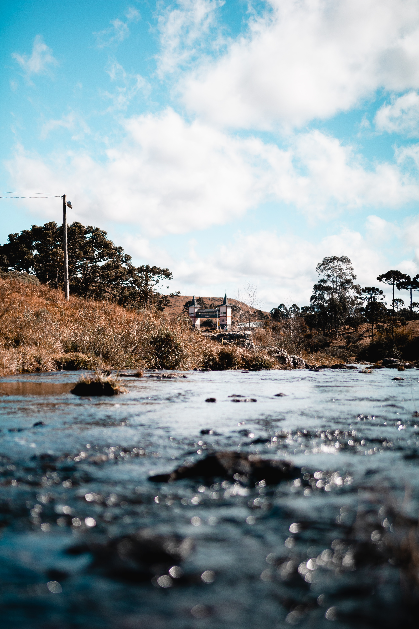
المؤشر 6-5-1 لأهداف التنمية المستدامة​ تنفيذ الإدارة المتكاملة للموارد المائية​
استعراض عام للرصد والإبلاغ لعام 2023 ​

Slide 2
المحتويات​
معلومات أساسية: الإبلاغ عن الإدارة المتكاملة للموارد المائية في سياق أهداف التنمية المستدامة​
الجدول الزمني ومكتب المساعدة ودليل الرصد​
استعراض عام لمسح المؤشر 6-5-1 لأهداف التنمية المستدامة ​
عملية التشاور مع أصحاب المصلحة للإبلاغ عن المؤشر 6-5-1​
برنامج دعم الإدارة المتكاملة للموارد المائية في إطار الهدف 6 من أهداف التنمية المستدامة ​
التقدُّم المُحرَز في المؤشر 6-5-1 والحاجة إلى الإسراع​

Slide 3
الجزء الأول: معلومات أساسية: الإبلاغ عن الإدارة المتكاملة للموارد المائية في سياق أهداف التنمية المستدامة
المؤشر 6-5-1 لأهداف التنمية المستدامة: تنفيذ الإدارة المتكاملة للموارد المائية
استعراض عام للرصد والإبلاغ لعام 2023
Notes:
سوف يقدِّم هذا الفيديو بعض المعلومات الأساسية بشأن الإبلاغ عن الإدارة المتكاملة للموارد المائية في سياق أهداف التنمية المستدامة.‬

Slide 4
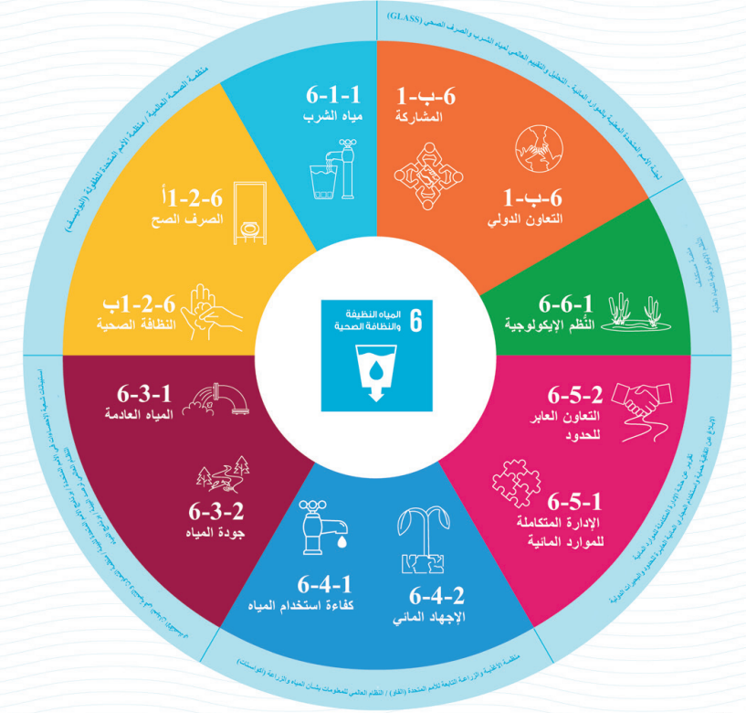
جدول أعمال عام 2030 والهدف 6 من أهداف التنمية المستدامة​
12 مؤشراً، و8 غايات​
قياس التقدُّم المُحرَز نحو تحقيق الهدف 6 من أهداف التنمية المستدامة.​
Notes:
تدعم الأمم المتحدة البلدان من أجل رصد القضايا المتعلقة بالمياه والصرف الصحي في إطار خطة التنمية المستدامة لعام 2030 – أو أهداف التنمية المستدامة. يُنسَّق هذا الجهد من خلال مبادرة الأمم المتحدة للموارد المائية، عبر مبادرة الرصد المتكاملة للهدف 6 من أهداف التنمية المستدامة «IMI-SDG6».
في المجمل، يُستخدَم 12 مؤشراً، لقياس التقدم المحرز نحو تحقيق الهدف 6 من أهداف التنمية المستدامة، وتضطلع منظمات متعددة تابعة للأمم المتحدة بدور الوكالة الراعية لكل مؤشر.

Slide 5
الهدف 6 من أهداف التنمية المستدامة​
ضمان توافر المياه وخدمات الصرف الصحي وإدارتها المستدامة للجميع​
​
الغاية 6-5: تنفيذ الإدارة المتكاملة للموارد المائية على جميع المستويات، بما في ذلك من خلال التعاون العابر للحدود حسب الاقتضاء، بحلول عام 2030. ​
المؤشر 6-5-1: درجة تنفيذ الإدارة المتكاملة للموارد المائية ​
​
المؤشر 6-5-2: نسبة مساحة الحوض العابر للحدود مع ترتيبات تشغيلية للتعاون المائي​
برنامج الأمم المتحدة للبيئة هو الوكالة الراعية للمؤشر 6-5-1​
Notes:
يتمثل الهدف 6 من أهداف التنمية المستدامة في «ضمان توفر المياه وخدمات الصرف الصحي وإدارتها المستدامة للجميع.» ولكنه تغطيته لا تقتصر على إمدادات المياه والصرف الصحي.
يغطي الهدف جميع جوانب إدارة الموارد المائية، ويمتد عبر الأبعاد الاجتماعية والاقتصادية والبيئية للتنمية المستدامة. كما يُعدُّ الهدف 6 أساسياً لتحقيق أهداف أخرى، مثل تلك المتعلقة بالأمن الغذائي وأمن الطاقة، والتنوع البيولوجي.
وكما تعلمون، يتمثل الجزء الرئيسي من إدارة المياه العذبة في فهم الاحتياجات والأدوار المختلفة للأشخاص الذين يستخدمون تلك المياه – وكذلك القوانين والمؤسسات وآليات الحوكمة الموجودة لإدارتها. وهذه الجوانب مشمولة في نهج الإدارة المتكاملة للموارد المائية، والذي يُعدُّ محورَ تركيز الغاية رقم 6-5.
تكمن الغاية 6-5 في «تنفيذ» الإدارة المتكاملة للموارد المائية، إذاً هذا يتجاوز وجود الخطة ببساطة، بل يجب رصد مراحل التنفيذ عبر مختلف جوانب الإدارة المتكاملة للموارد المائية.
{انقر} - يقيِّم المؤشر 6-5-1 درجة تنفيذ الإدارة المتكاملة للموارد المائية في كل بلد. وهو يُقاس من خلال مسح الإدارة المتكاملة للموارد المائية في إطار المؤشر 6-5-1 لأهداف التنمية المستدامة.
يتناول المؤشر رقم 6-5-2 تحديداً التعاون العابر للحدود. تُجمع البيانات الخاصة بالمؤشر 6-5-2 في عملية منفصلة، إلا أنّ التواصل بين جهات التنسيق لكل من المؤشرَين 6-5-1 و6-5-2 ضروري من أجل تحقيق التناغم في الإبلاغ إلى أقصى حدٍ ممكن.
{انقر} برنامج الأمم المتحدة للبيئة هو الوكالة الراعية للمؤشر 6-5-1.

Slide 6
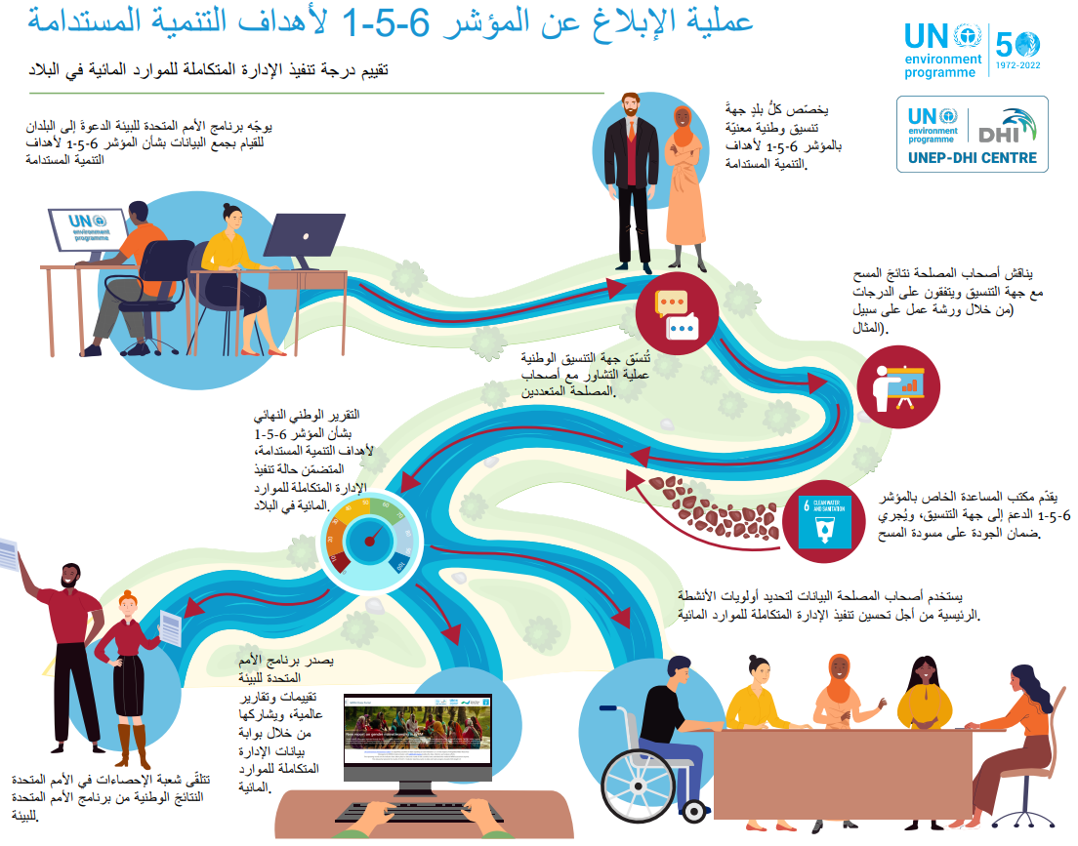
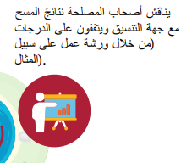
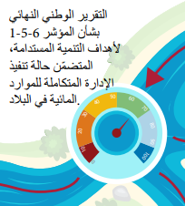
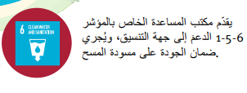
Notes:
يوضّح هذا الرسم البياني المعلوماتي عملية الإبلاغ عن المؤشر 6-5-1 لأهداف التنمية المستدامة.
{انقر} يتولى برنامج الأمم المتحدة للبيئة، بصفته الوكالة الراعية للمؤشر 6-5-1، دعوة البلدان للقيام بجمع البيانات.
{انقر} يقوم كلُّ بلدٍ حينئذٍ بتخصيص جهة تنسيق وطنية معنيّة بالمؤشر 6-5-1 لأهداف التنمية المستدامة. وتعتبر جهات التنسيق الوطنية هذه مسؤولة عن تنسيق عملية تشاور مع أصحاب المصلحة المتعددين من أجل ضمان مشاركة واسعة في إتمام المسح.
{انقر} يناقش أصحاب المصلحة نتائجَ المسح ويتفقون على النتائج، من خلال مشاورات تجري مثلاً بالحضور الشخصي أو عبر الإنترنت.
{انقر} ويكون مكتب المساعدة الخاص بالمؤشر 6-5-1 لأهداف التنمية المستدامة مُتاحاً على مدار العملية لتوفير الدعم لجهات التنسيق وإجراء عملية ضمان الجودة لمسودة نتائج المسح.
{انقر} يُنشر التقرير الوطني النهائي بشأن المؤشر 6-5-1 لأهداف التنمية المستدامة المتضمِّن حالة تنفيذ الإدارة المتكاملة للموارد المائية في البلاد. يُصدر برنامج الأمم المتحدة للبيئة تحليلاً عالمياً وتقريراً ويشارك هذه التحليلات والتقارير عبر بوابة بيانات الإدارة المتكاملة للموارد المائية، وتتلقى شعبة الإحصاءات في الأمم المتحدة النتائج من برنامج الأمم المتحدة للبيئة، ويمكن لأصحاب المصلحة حينئذٍ استخدام البيانات لتحديد أولويات الأنشطة الرئيسية من أجل تحسين تنفيذ الإدارة المتكاملة للموارد المائية.

Slide 7
الجزء الثاني: الجدول الزمني ومكتب المساعدة ودليل الرصد
المؤشر 6-5-1 لأهداف التنمية المستدامة: تنفيذ الإدارة المتكاملة للموارد المائية
استعراض عام للرصد والإبلاغ لعام 2023
Notes:
أهلاً بكم في الجزء الثاني الذي يلقي الضوء على الجدول الزمني لدورة عام 2023 للإبلاغ عن المؤشر 6-5-1 لأهداف التنمية المستدامة، ويقدّم مكتب المساعدة ودليل الرصد.

Slide 8
الجدول الزمني للإبلاغ لعام 2023​
شباط/فبراير – آذار/مارس
تؤكد البلدان اختيارها لجهات التنسيق المعنيّة بالمؤشر 6-5-1
نيسان/إبريل - أيلول/سبتمبر
منتصف نيسان/إبريل: البدء في تنفيذ المسح والمواد الداعمة
1 تشرين الأول/أكتوبر.
تقديم «المسودة النهائية» إلى برنامج الأمم المتحدة للبيئة
تشرين الأول/أكتوبر – تشرين الثاني/نوفمبر
ضمان الجودة ووضع الصيغة النهائية
كانون الأول/ديسمبر
انتهاء جميع البلدان من تقديم الصيغ النهائية
*التقديم إلى شعبة الإحصاءات في الأمم المتحدة في أوائل عام 2024​
انظر القسم 6 من دليل الرصد​
Notes:
الجدول الزمني لعملية الإبلاغ لعام 2023 موضحٌ هنا.
أثناء شهرَي شباط/فبراير وآذار/مارس، تواصل مكتب المساعدة الخاص بالمؤشر 6-5-1 لأهداف التنمية المستدامة مع البلدان وطلب منها تأكيد جهات التنسيق الوطنية الخاصة بكل منها.
وفي منتصف شهر نيسان/إبريل، يُنشر المسح الرسمي والمواد الداعمة. ويتاح للبلدان خمسة أشهر تقريباً لإتمام المسح. وفي أثناء هذه الفترة، تكون جهات التنسيق مسؤولة عن قيادة عملية تشاور مع أصحاب المصلحة المتعددين من أجل وضع التقرير الوطني لعام 2023.
ويجب تقديم المسودة النهائية للمسح إلى مكتب المساعدة قبل الأوّل من تشرين الأول/أكتوبر 2023.
أثناء شهرَي تشرين الأول/أكتوبر وتشرين الثاني/نوفمبر، سوف يُجري مكتب المساعدة عملية قياسية لضمان الجودة قبل الاتفاق مع جهات التنسيق على الإصدار النهائي من المسح الوطني.
سيقوم برنامج الأمم المتحدة للبيئة بعد ذلك بتقديم التقارير النهائية إلى شعبة الإحصاءات في الأمم المتحدة في أوائل عام 2024، لكي تُستخدَم في الإبلاغ السنوي على الحالة العالمية عبر أهداف التنمية المستدامة.

Slide 9
مكتب المساعدة للمؤشر 6-5-1 لأهداف التنمية المستدامة ​
أي أسئلة تتعلق بالإبلاغ عن المؤشر 6-5-1 ​
ضمان الجودة: يُشجّع على تقديم تقارير «مؤقتة»، وسوف تُقدم ملاحظات تعقيبية لإتمام مسودة عملية التقديم.​
تقديم المسودات النهائية إلى مكتب المساعدة​
الأسئلة المتعلقة ببرنامج دعم الإدارة المتكاملة للموارد المائية في إطار الهدف 6 من أهداف التنمية المستدامة ​
iwrmsdg651@un.org.
Notes:
يقدِّم المؤشر 6-5-1 لأهداف التنمية المستدامة الدعمَ إلى جميع جهات التنسيق الوطنية في جهودها لجمع البيانات من خلال صندوق بريد مخصَّص يُعرَف باسم «مكتب المساعدة». يمكن لمكتب المساعدة تقديم الدعم فيما يخص:
{انقر} - أي أسئلة تتعلق بعملية الإبلاغ،
{انقر} - ضمان الجودة: تُشَجَّع جهات التنسيق على مشاركة «المسوَّدات المرحلية» مع مكتب المساعدة للحصول على ملاحظات تعقيبية وإيضاحات غير رسمية.
{انقر} يجب تقديم المسوَّدة النهائية من المسح إلى مكتب المساعدة الذي سينفذ إجراءات ضمان الجودة القياسية للتحقُّق من إتمام المسح بصورة مناسبة، مع حساب درجات المؤشر بشكلٍ صحيح.
{انقر} - وأخيراً، يمكن لمكتب المساعدة أن يساعد في طلبات البلدان للحصول على الدعم من برنامج دعم الإدارة المتكاملة للموارد المائية في إطار الهدف 6 من أهداف التنمية المستدامة.

Slide 10
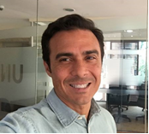
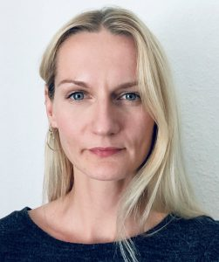
مكتب المساعدة للمؤشر 6-5-1 لأهداف التنمية المستدامة ​
جوليان سيرافين​
ليسبت ر. هانسِن ​
بول غليني ​
مايجا بيرتول​
تُشجَّع جهات التنسيق على التواصل مع فريق مكتب المساعدة:​
iwrmsdg651@un.org
Notes:
فريق مكتب المساعدة، ومقرّه برنامج الأمم المتحدة للبيئة – الوكالة الراعية للمؤشر 6-5-1 – مستعد لدعمكم بجميع لغات الأمم المتحدة: الإنجليزية والفرنسية والإسبانية والعربية والروسية والصينية، بالإضافة إلى البرتغالية.

Slide 11
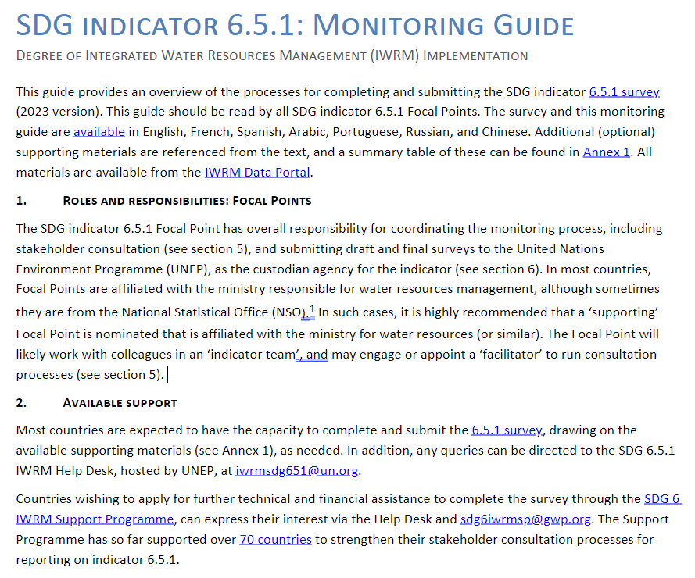
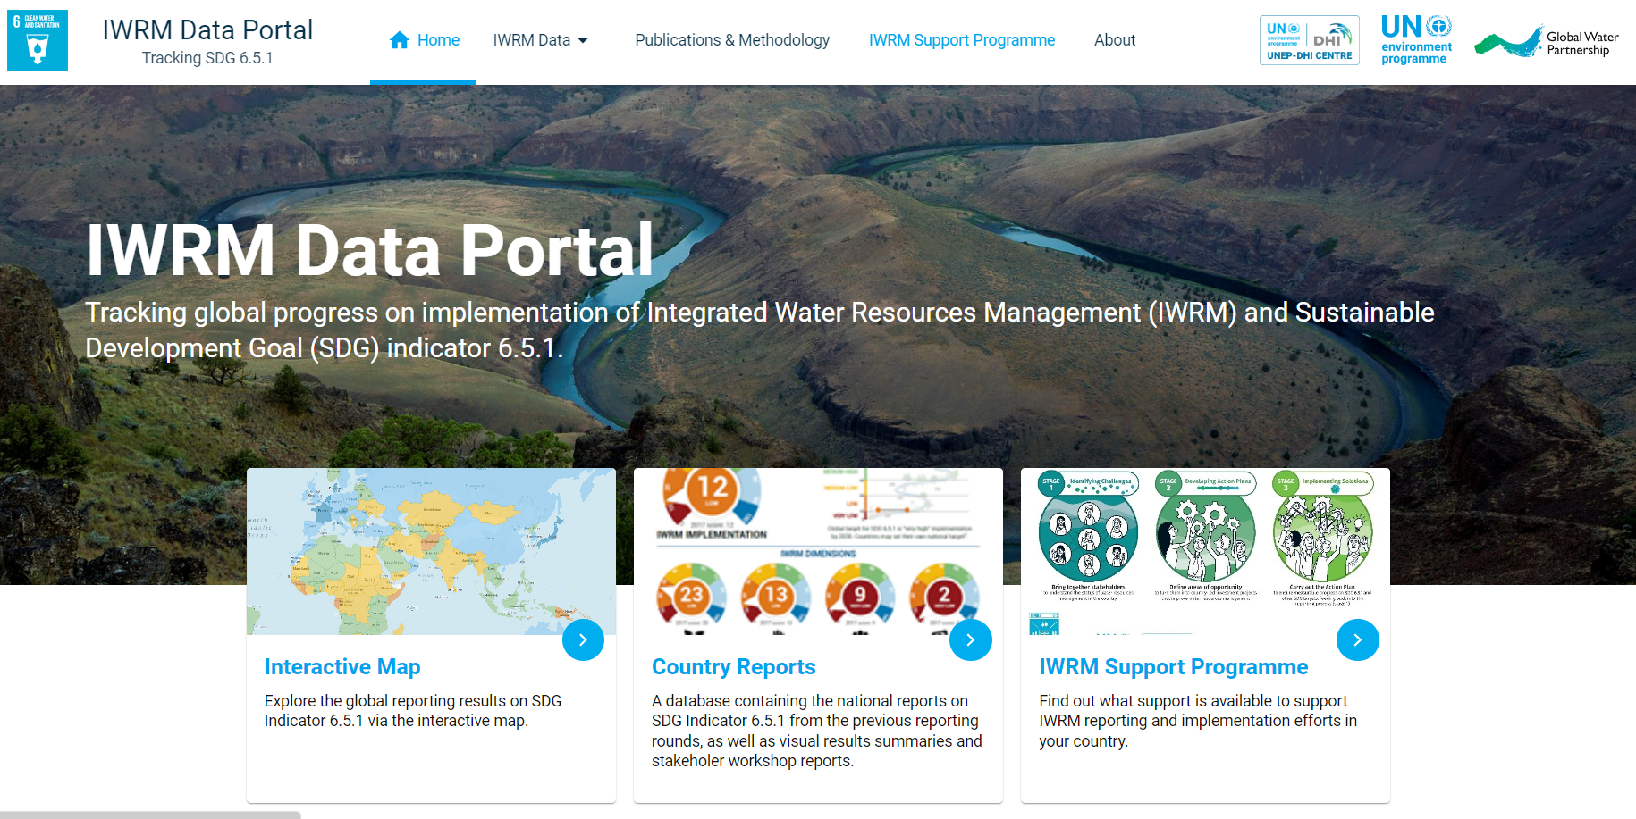
دليل الرصد​
بوابة بيانات الإدارة المتكاملة للموارد المائية​
http://iwrmdataportal.unepdhi.org​
يجب أن يُقرَأ​
Notes:
يُعدُّ دليل رصد المؤشر 6-5-1 المادةَ الداعمة الأساسية.
وهو يقدِّم نظرةً عامة على عملية الإبلاغ بأكملها، ويجب أن تقرأه جميع جهات التنسيق والأفرقة الخاصة بها. وهو يتألف من ثلاث صفحات فقط، وصفحتين من الملحقات.
جميع المواد الداعمة الأخرى في مواد «اختيارية»، بناءً على احتياجات كل بلد، وهي موضحة في ملحق دليل الرصد.
{انقر} - يمكن الاطلاع على جميع المواد الداعمة، والتقارير السابقة، والموارد المتعلقة بالمؤشر 6-5-1 لأهداف التنمية المستدامة من خلال بوابة بيانات الإدارة المتكاملة للموارد المائية.

Slide 12
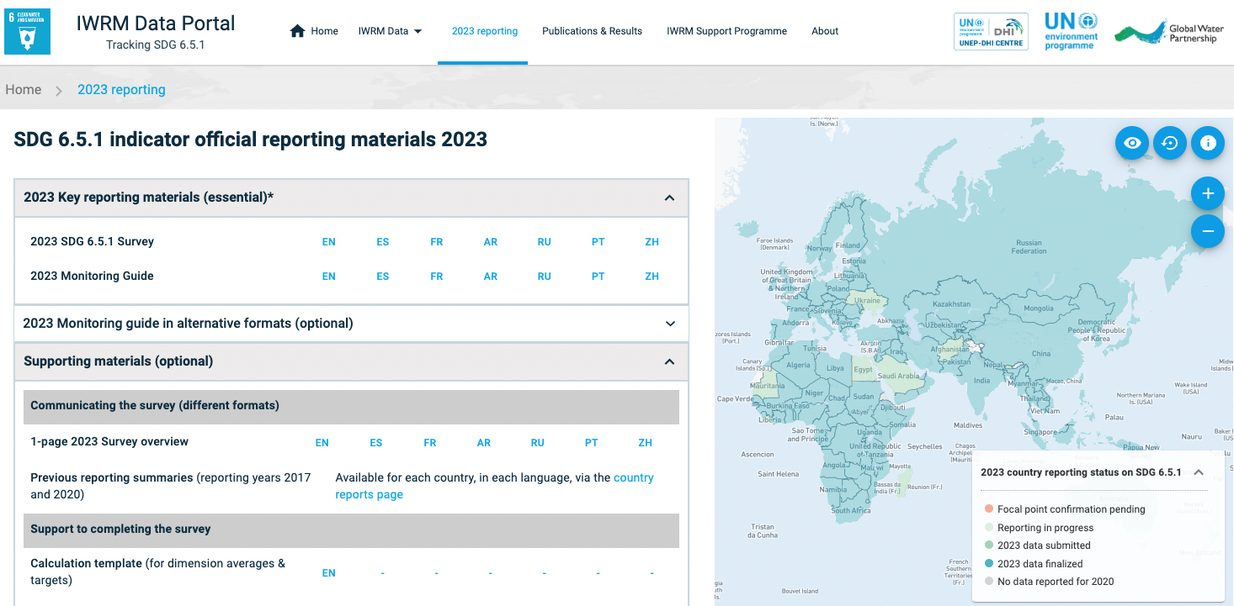
Notes:
يمكن تنزيل المسح ودليل الرصد والمواد الداعمة مباشرةً من خلال بوابة بيانات الإدارة المتكاملة للموارد المائية.

Slide 13
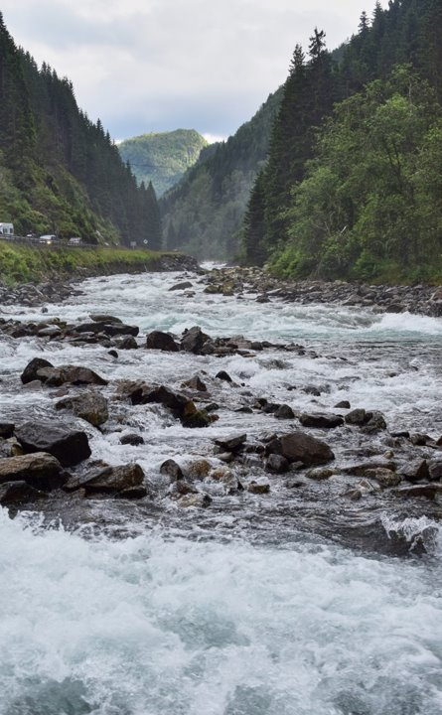
الجزء الثالث: المؤشر 6-5-1 لأهداف التنمية المستدامة نظرة عامة على المسح
المؤشر 6-5-1 لأهداف التنمية المستدامة: تنفيذ الإدارة المتكاملة للموارد المائية
استعراض عام للرصد والإبلاغ لعام 2023
Notes:
أهلاً بكم في الجزء الثالث. يلقي هذا الفيديو نظرةً فاحصة على المسح، وهو آلية الإبلاغ عن المؤشر 6-5-1 لأهداف التنمية المستدامة.

Slide 14
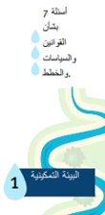
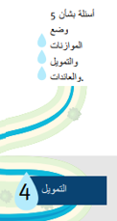
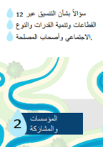
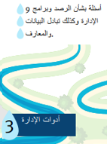
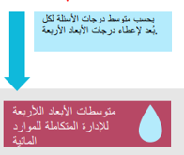
Notes:
الجانب الأيسر من هذا الرسم البياني المعلوماتي يبيّن مخططاً لمسح المؤشر 6-5-1 لأهداف التنمية المستدامة، والجانب الأيمن يوضح كيفية حساب الدرجات.
يحتوي المسح على 33 سؤالاً موزّعة إلى 4 أقسام، تعكس الأبعاد الأربعة للإدارة المتكاملة للموارد المائية. الأقسام الأربعة هي:
{انقر} القسم الأول هو البيئة التمكينية، ويشمل السياسات والقوانين والخطط الرئيسية.
{انقر} القسم الثاني يشمل القدرات المؤسسية والتنسيق ومشاركة أصحاب المصلحة.
{انقر} القسم الثالث يشمل أدوات الإدارة التي تدعم صنعَ القرارات بشكلٍ فعّال.
{انقر} والقسم الرابع يشمل التمويل وإعداد الموازنة وزيادة العائدات.
في الجانب الأيمن، نشاهد شرحاً لمنهجية وضع الدرجات.
{انقر} يحصل كل سؤال على درجة من 100.
{انقر} تُحسَب المتوسّطات عبر الأبعاد الأربعة من خلال إيجاد متوسط درجات الأسئلة لكل قسم.
{انقر} وتُحسَب درجة المؤشر النهائية من خلال إيجاد المتوسط لدرجات الأبعاد الأربعة.

Slide 15
كيفية الإجابة عن أسئلة المسح​
الاستناد إلى الإبلاغ عن عامَي 2017 و2020​
يُرجى إدخال درجات بزيادات بقيمة 10 وحدات، مِن 0 – 100 ​ (أي 0، 10، 20، 30، 40، 50، 60، 70، 80، 90، أو 100).​
6 مواصفات لعتبات الحسم لإرشاد عملية وضع الدرجات (لكل سؤال). ​
يُرجى ملء حقول النص الحر: ’الحالة والتقدُّم‘ و’الآفاق المستقبلية‘ (لكل سؤال).​
يُرجى الإجابة عن جميع الأسئلة (عدم ترك خانات فارغة).​
يُرجى الانتباه جيداً لجميع نصوص الشرح والحواشي السفلية. ​
Notes:
هناك بعض الاعتبارات الرئيسية الواجب تضمينها عند إتمام المسح:
يُرجى الاستناد إلى الإبلاغ المقدَّم من بلدكم عن عامَي 2017 و2020
لكل سؤال، يمكن إعطاء إجابات بزيادات من 10 وحدات، من 0 إلى 100.
هناك ستة مواصفات لعتبات الحسم من أجل إرشاد إجاباتكم عن كل سؤال.
وندعوكم بشدّة إلى قضاء بعض الوقت في ملء حقول النص الحر بعد كل سؤال.
يجب الإجابة على جميع الأسئلة. من الممكن اختيار إجابة «لا ينطبق» على بعض الأسئلة بعبارة، مثل الأسئلة على المستوى العابر للحدود، إذا لم يكن لدى بلدكم مياه عذبة عابرة للحدود.
{انقر} - ويرجى الانتباه جيداً لجميع نصوص الشرح والحواشي السفلية الموجودة على مدار المسح.

Slide 16
مثال لأحد أسئلة المسح
القسم (1-4)
السؤال (أ، ب، ج، وما إلى ذلك).
القسم الفرعي (1-1، 1-2 وما إلى ذلك)
عتبات الحسم والمواصفات
يُرجى إدخال الدرجات بزيادات بقيمة 10 وحدات (أو لا ينطبق)
أدخِل حقول النصوص غير المقيَّدة "للحالة والتقدّم" و"الآفاق المستقبلية". من الأمور المساعِدة: الوصول إلى توافق في البلد؛ تتبُّع التقدُّم المُحرَز بمرور الوقت؛ الموضوعية.
Notes:
دعونا نُلقي نظرة فاحصة على أسئلة المسح وبالمناسبة، يجب أن تُملأ بنسق «مايكروسوفت وورد» (Word). فيما يلي مثال لأحد الأسئلة.
{انقر} أولاً، في أعلى اليسار لدينا رقم القسم والعنوان.
{انقر} أدناه مباشرةً، لدينا عنوان القسم الفرعي، الذي يصاغ كسؤال وتسترشد به جميع الأسئلة الواردة في القسم الفرعي.
{انقر} ويرد أسفل ذلك السؤال نفسه، معرفاً بالحروف المتتالية. لذلك، فإن هذا السؤال يشار إليه بالرقم 1-1-أ.
{انقر} إلى الجانب الأيسر من السؤال، ترد عتبات الحسم ومواصفاتها للدرجات صفر و20 و40 و60 و80 و100، وهي مقسمة إلى فئات من درجة تنفيذ «منخفضة جداً» إلى «مرتفعة جداً». إذا كان بلدكم يقع بين هذه العتبات، فليس عليكم سوى اختيار زيادات من 10 وحدات، أي 10 أو 30 أو 50 أو 70 أو 90.
{انقر} يمكنكم إدخال الدرجة، بزيادات من 10 وحدات، في الخلية الصفراء. إذا كان السؤال لا ينطبق على بلدكم، يمكنكم إدخال «لا ينطبق».
{انقر} هناك جانبٌ مهم للغاية من المسح يقع أسفل النتيجة مباشرةً . يتيح لكم حقلا «الحالة والتقدُّم» و«الآفاق المستقبلية» تقديم سياق الدرجات وإبراز العوائق المحتملة والعوامل التمكينية للنهوض بهذا الجانب من الإدارة المتكاملة للموارد المائية. وينبغي أيضاً التفكير في التقدم الذي أُحرِزَ منذ جولات الإبلاغ السابقة. ويجب أن يساعدكم النص الذي تدخلونه في هذين الحقلَين على الوصول إلى توافق بين أصحاب المصلحة بشأن الدرجات وعلى تتبع التقدّم المُحرَز مع مرور الوقت. كما أنَّه يزيد من موضوعية النتيجة وشفافيتها، لأنَّه يصبح قائماً على الأدلة.

Slide 17
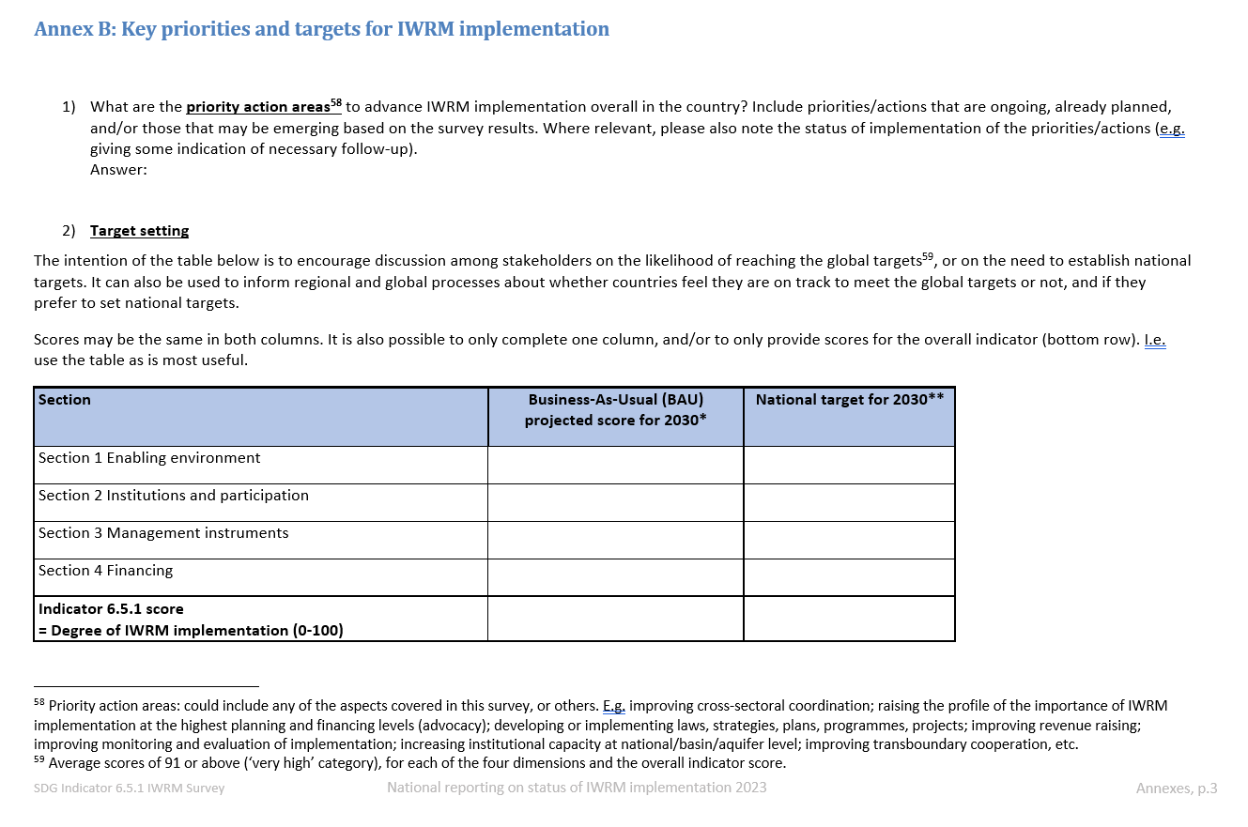
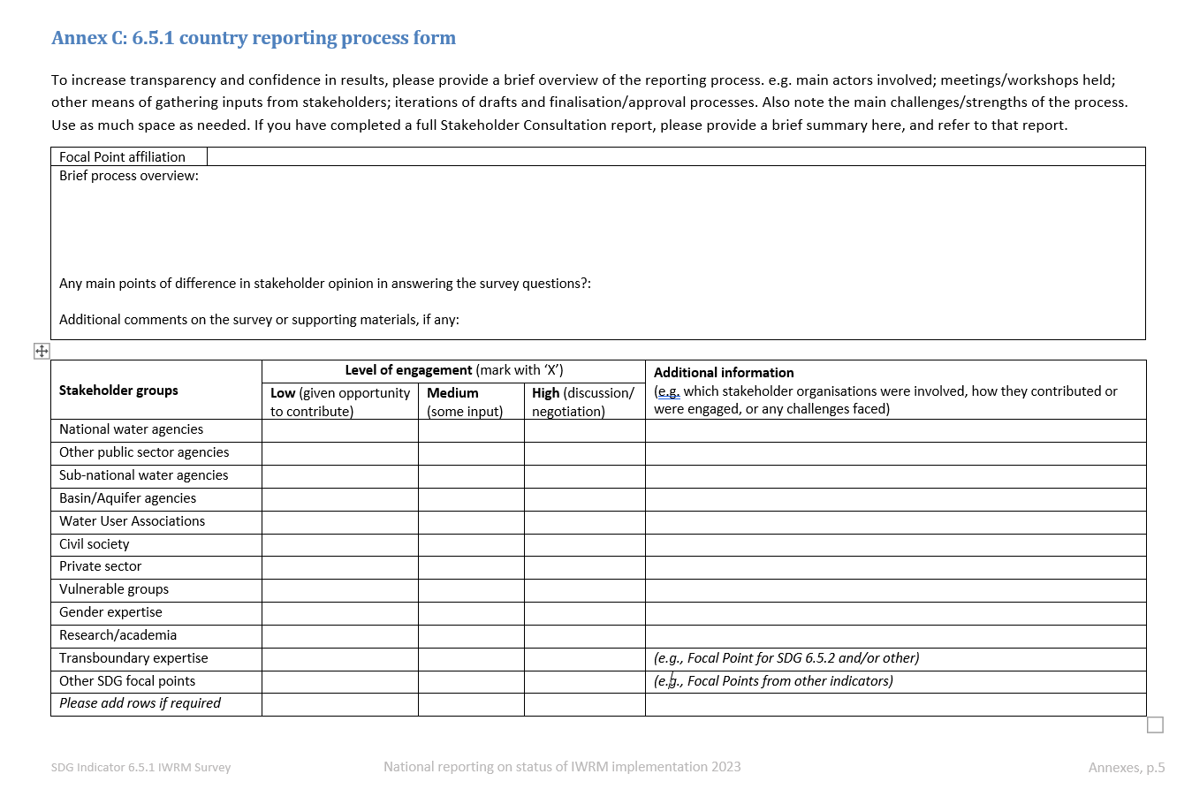
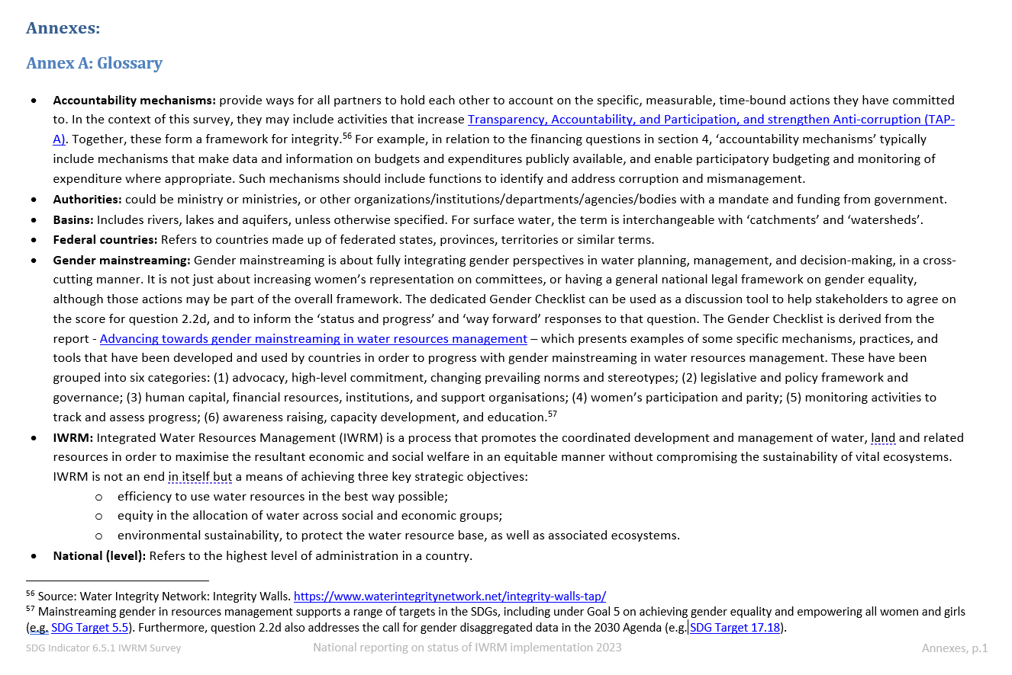
الملحقات
أ: مسرد المصطلحات
ب: أبرز الأولويات والغايات لتنفيذ الإدارة المتكاملة للموارد المائية
ج: نموذج عملية الإبلاغ القُطري
لتحسين الشفافية في الإبلاغ
Notes:
يضم المسح أيضاً ثلاثةَ ملحقاتٍ قصيرة، وهي مصمَّمة لكي تجعل أداة المسح أقوى وأكثر فائدة على المستويات الوطنية والإقليمية والعالمية.
وهذه الملحقات هي
{انقر} الملحق (أ) – مسرد المصطلحات،
{انقر} الملحق (ب) – أبرز الأولويات والغايات لتنفيذ الإدارة المتكاملة للموارد المائية،
{انقر} والملحق (ج) – عملية الإبلاغ القُطرية.
ونشُجعكم بقوة على ملء الملحقين (ب) و(ج).

Slide 18
أبرز التغييرات في مسح عام 2020
3
عدد أقل من الملحقات (من 5 إلى 3)
استحداث تحديد المستهدفات (الملحق (ب))
تقوية اعتبارات تغير المناخ: حقول نصيّة غير مقيّدة مخصّصة لخمسة أسئلة
روابط أكثر وضوحاً للمؤشرات الأخرى الخاصة بالهدف 6 من أهداف التنمية المستدامة
تضمين آليات المساءلة
«القائمة المرجعية للنوع الاجتماعي» الجديدة (المواد الداعمة)
Notes:
تشتمل أبرز التغييرات التي ستلاحظونها في مسح عام 2023 على ما يلي:
{انقر} حُذف ملحقان هما: الملحق الخاص بالموارد العابرة للحدود والملحق الخاص بالتحديات ذات الأولوية في مجال الموارد المائية.
{انقر} وقد جرى استحداث فرصة مناقشة الغايات القطرية في الملحق (ب).
{انقر} تم تعزيز الجوانب المتعلقة بتغير المناخ، من خلال إضافة حقول النص الحر لخمسة أسئلة.
{انقر} وقد أُدرجت روابط أوضح لمؤشرات أخرى خاصة بالهدف 6 من أهداف التنمية المستدامة.
{انقر} أدرجت آليات المساءلة في بعض العتبات الحدية للأسئلة. وهي تشمل جوانب مثل النزاهة والشفافية والمساءلة والمشاركة ومكافحة الفساد.
{انقر} كما تم تعزيز الجوانب المتعلقة بالنوع الاجتماعي. وقد أضيفت «القائمة المرجعية للنوع الاجتماعي» كإحدى المواد الداعمة.

Slide 19
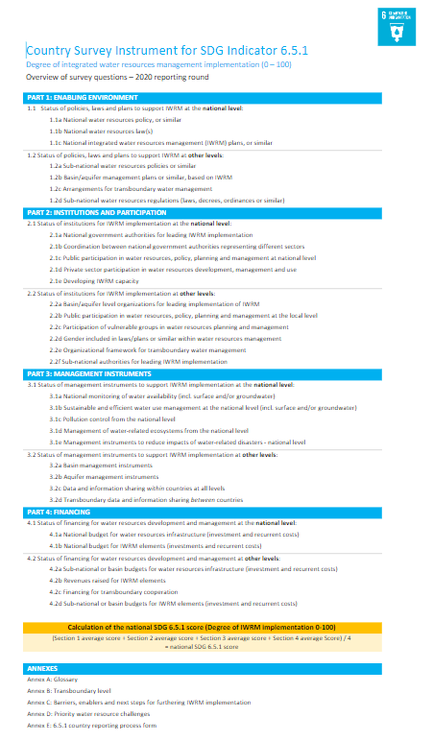
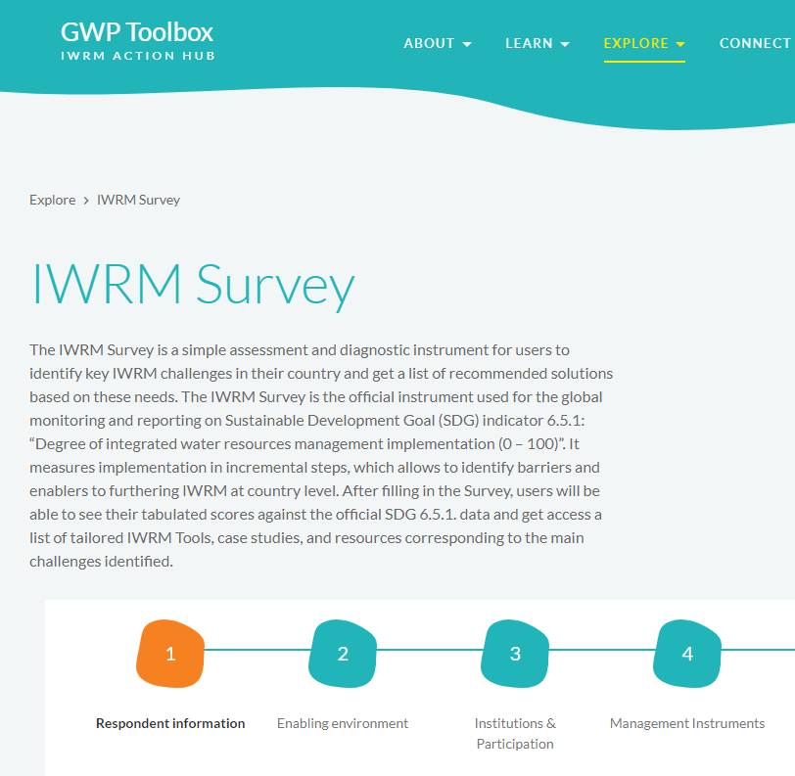
الدعم لملء المسح ​
إرشادات أولية داخل المسح ودليل الرصد. ​ ​ ​
مواد داعمة إضافية: ​
نظرة عامة على المسح ​
النموذج الحسابي​
القائمة المرجعية للنوع الاجتماعي ​
أداة المسح على الإنترنت تابعة للإدارة المتكاملة للموارد المائية (اختيارية)​
Notes:
يمكن الاطلاع على الإرشادات الرئيسية لملء المسح داخل المسح ذاته ومن خلال دليل الرصد.
{انقر} وتشمل المواد الداعمة الأخرى، وجميعها اختيارية، ما يلي:
{انقر} الاستعراض العام للمسح. وهناك ملخص من صفحة واحدة قد يفيد في إعطاء نظرة عامة، وبخاصة لتوصيل المسح إلى أصحاب المصلحة، نظراً إلى أنَّ وثيقة المسح طويلة بعض الشيء.
{انقر} النموذج الحسابي هو عبارة عن ملف بنسق «إكسيل» (Excel) يدعم حساب نتائج الأبعاد والمؤشر بصورة صحيحة. كما يمكن أن يدعم ملء الجدول الخاص بالغايات الوارد في الملحق (ب).
{انقر} تهدف القائمة المرجعية للنوع الاجتماعي إلى دعم مناقشة السؤال رقم 2.2د من المسح، والخاص بحالة تعميم منظور المساواة بين الجنسين في إدارة الموارد المائية.
{انقر} هذا العام، يمكنكم أيضاً استخدام أداة المسح الجديدة عبر الإنترنت، والتي يشرحها الفيديو التالي.

Slide 20
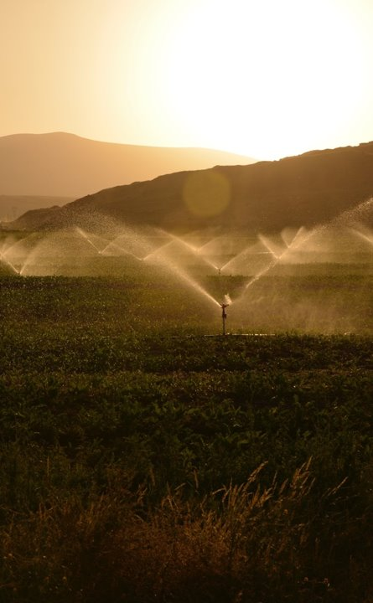
الجزء الرابع: عمليات التشاور مع أصحاب المصلحة للإبلاغ عن المؤشر 6-5-1
المؤشر 6-5-1 لأهداف التنمية المستدامة: تنفيذ الإدارة المتكاملة للموارد المائية
استعراض عام للرصد والإبلاغ لعام 2023
انظر أيضاً:
دليل الرصد
دليل التشاور مع أصحاب المصلحة
Notes:
أهلاً بكم في الجزء الرابع. سوف يقدّم هذا الفيديو عملية التشاور مع أصحاب المصلحة للإبلاغ عن المؤشر 6-5-1 لأهداف التنمية المستدامة

Slide 21
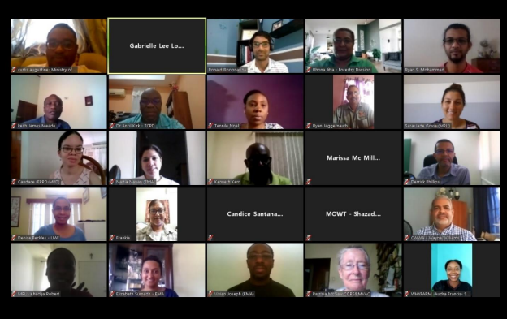
المشاورات مع أصحاب المصلحة​
لماذا؟ ​
إبلاغ أقوى وأدقّ ​
فهم مشترك للأولويات الرئيسية​
أداة وطنية مفيدة لتخطيط الإدارة المتكاملة للموارد المائية وتنفيذها ​
المسؤولية: تتولى جهة التنسيق الوطنية المعنية بالمؤشر 6-5-1 لأهداف التنمية المستدامة قيادةَ العملية ​ (بدعم من فريق، يمكن أن يضم مُيسّراً) ​ ​
الاعتبارات: ​
أنواع أصحاب المصلحة: مَن وكيف؟​
الترتيب: متسلسل/موازي/مختلط​
الصيغ: بالحضور الشخصي/عبر الإنترنت/مختلط​
أفضل الممارسات​
​
Notes:
يتمثل الهدف الرئيسي من عملية التشاور مع أصحاب المصلحة في جعل المسح أداةً وطنيةً أقوى وأكثر فائدة من أجل تخطيط الإدارة المتكاملة للموارد المائية وتنفيذها. ويدعم هذا الجهود الرامية إلى تحقيق الغاية 6-5.
{انقر} تتولى جهة التنسيق الوطنية تنسيقَ المدخلات من الزملاء وغيرهم من أصحاب المصلحة لاستكمال المسح. وجهات التنسيق مسؤولة عن تخطيط وإدارة عملية مناسبة للسياق الوطني.
{انقر} - من خلال الشرائح الأربع التالية، سوف نتطرَّق لأربعة اعتبارات تتعلق بالتخطيط للتشاور. وهذه الاعتبارات هي:
مجموعات أصحاب المصلحة المحتملين،
خيارات لترتيب عملكم معهم،
الصيغ المختلفة للتشاور مع أصحاب المصلحة،
بعض أفضل الممارسات في التشاور مع أصحاب المصلحة.

Slide 22
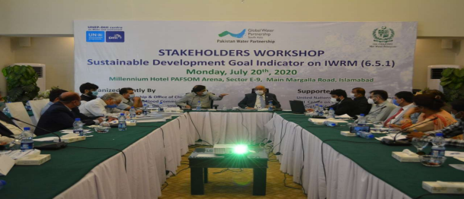
(1). مجموعات أصحاب المصلحة المحتملون​
السلطات الحكومية (عبر القطاعات والمستويات)​
المنظمات المعنية بالأحواض والخزانات الجوفية​
جماعات أخرى: جماعات المجتمع المحلي، وجمعيات مُستخدمي المياه، والقطاع الخاص، والمنظمات غير الحكومية، والمنظمات البيئية، وأخصائيي إدارة الموارد المائية، والأوساط الأكاديمية​
جهات التنسيق الأخرى لأهداف التنمية المستدامة​
أخذ التمثيل/الخبرة بعين الاعتبار في ​ الفئات الضعيفة والنوع الاجتماعي. ​
الحرص قدر الإمكان على اتباع نهج تشاوري، ​ مع أخذ الميزانية والوقت والموارد في الاعتبار.​
Notes:
تشتمل مجموعات أصحاب المصلحة المحتملين هيئات من داخل الوزارة الرئيسية المسؤولة عن الموارد المائية بالإضافة إلى هيئات من الوزارات الأخرى، مثل الزراعة والطاقة والبيئة والمالية. وهذا قد يتضمَّن الحكومة على المستوى الوطني إلى المستويات الأدنى من ذلك.
{انقر} المنظمات العاملة على مستوى الحوض والخزان الجوفي تُعدُّ مهمة بلا شك في سياق إدارة المياه والأراضي.
{انقر} وسيكون هناك عدد من المجموعات الأخرى من أصحاب المصلحة التي نُشجعكم على التواصل معها.
قد يكون لدى بعض مجموعات أصحاب المصلحة إجابات عن جميع الأسئلة، بينما قد يكون لدى البعض الآخر مدخلات لأسئلة معينة.
{انقر} يتمثل الهدف في أن تكون العملية تشاورية بقدر استطاعتكم، بالنظر إلى الموارد المتوفرة والوقت المتاح.

Slide 23
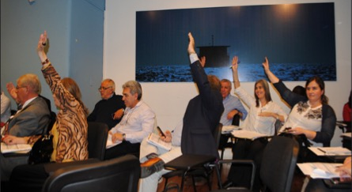
(2). الترتيب
وضع مُسوَّدات متعاقبة مع مجموعات مختلفة من أصحاب المصلحة.
النهج المتسلسل:
النهج الموازي:
مزيج من الاثنين.
تقوم مجموعات مختلفة من أصحاب المصلحة بملء المسح الفارغ، والاستجابات التي حللتها جهة التنسيق، ثم التوصل إلى توافق بشأن الدرجات.
التوقيع النهائي على المستوى الوطني، قبل التسليم.
Notes:
بصفة عامة، هناك نهجان يمكن اتباعهما لوضع مسحٍ مُجمَّع، ولكن من المرجَّح أن تستخدموا مزيجاً من النهجَين.
{انقر} في النهج المتسلسل، يمكن أن توضع مسوَّدات متتالية للمسح مع مجموعات مختلفة من أصحاب المصلحة، ثمّ تُنقّح المسوَّدات في كل مرة استناداً إلى مدخلات أصحاب المصلحة.
{انقر} في النهج المتوازي، يمكنكم أن تطلبوا من مختلف أصحاب المصلحة أن يملؤوا مسحاً فارغاً، ثم تبدؤون بتحليل الإجابات. وبعد ذلك يمكنكم أن تجمعوا أصحاب المصلحة معاً للتوصل إلى التوافق.
{انقر} وكخطوة أخيرة، ينبغي عليكم طبعاً اتّباع الإجراءات الوطنية الخاصة ببلدكم من أجل الحصول على التصديق الرسمي قبل التقديم النهائي.

Slide 24
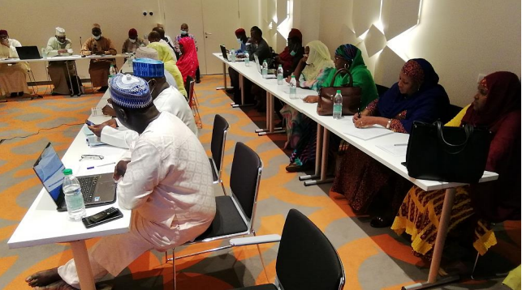
iii. Engagement formats
أداة المسح على الإنترنت التابعة للإدارة المتكاملة للموارد المائية ​
​
أداة اختيارية يمكن أن تستخدمها جهات التنسيق لجمع مدخلات أصحاب المصلحة قبل التشاور. ​
​
يمكن مشاركة الأداة مع أصحاب المصلحة قبل التشاور وسوف تُرسَل المدخلات إلى جهات التنسيق مباشرةً. ​
​
الأداة على الإنترنت ليست بديلاً للتقديم القُطري الرسمي (بصيغة مايكروسوفت وورد).​
​
رابط​
​
المشاورات بالحضور الشخصي​
المشاورات عبر الإنترنت ​
مختلطة​
غير ذلك: البريد الإلكتروني / الهاتف / الحلقات الشبكية​
يُرجى الوضع في الاعتبار: الميزانية والوقت والموارد.​
Notes:
أنتم تقرّرون مدى إشراك أصحاب المصلحة والوسائل المستخدمة في مشاركتهم. ويمكن أن تجري هذه المشاورات بالحضور الشخصي أو عبر الإنترنت أو بمزيج من الطريقتَين. وثمة خيارات أخرى للمشاورات مثلاً عبر البريد الإلكتروني أو الهاتف أو حلقة دراسية شبكية مخصَّصة.
{انقر} ويجب لجميع هذه الاعتبارات أن تراعي المواردَ المتوفرة والوقت المُتاح.
{انقر} بالنسبة لجولة الإبلاغ لعام 2023، هناك أداة جديدة متاحة لإجراء المسح عبر شبكة الإنترنت. يمكن مشاركة المسح عبر شبكة الإنترنت مع أصحاب المصلحة ذوي الصلة قبل المشاورات مع إرسال النتائج بشكل مباشر إلى جهة التنسيق الوطنية. ولا يمكن استخدام أداة المسح عبر الإنترنت لتقديم المسح رسمياً، نظراً إلى أنَّ التقديم يجب أن يتمّ بنسق «مايكروسوفت وورد» (Word). يضمُّ دليل التشاور مع أصحاب المصلحة مزيداً من المعلومات بشأن كيفية استخدام أداة المسح عبر الإنترنت.

Slide 25
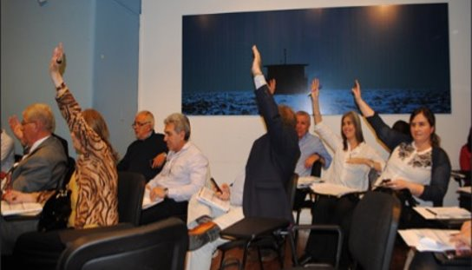
4
(4). أفضل الممارسات
الإدماج
العدالة الإجرائية
الاتفاق بالتوافق
الشفافية
Notes:
وأخيراً، إليكم بعض أفضل الممارسات التي يجب أن تضعوها في الاعتبار عند التخطيط للتشاور مع أصحاب المصلحة على المستوى الوطني.
{انقر} - الإدماج - ينبغي توجيه الدعوة إلى نطاق واسع من أصحاب المصلحة للمشاركة في المشاورات،
{انقر} - العدالة الإجرائية – ضمان إفساح المجال والوقت لجميع المشاركين للتعبير عن آرائهم في المشاورات.
{انقر} الاتفاق من خلال التوافق - من المهم إتاحة الفرصة للجميع من أجل التحدُّث والانتقاد وإضافة حجج أو معلومات جديدة إلى المناقشات في ظل بيئة مؤاتية.
{انقر} الشفافية - ينبغي إتاحة المعلومات بصفة علنية وينبغي تمكين جميع أصحاب المصلحة ذوي الصلة من الوصول للمعلومات قبل التشاور، ولوصفٍ تفصيلي للمناقشات التي عُقِدَت والنتائج المُتَّفق عليها.
لمزيد من المعلومات بشأن المعلومات والنصائح، يُرجى الحرص على قراءة المادة الداعمة بعنوان «دليل التشاور مع أصحاب المصلحة».

Slide 26
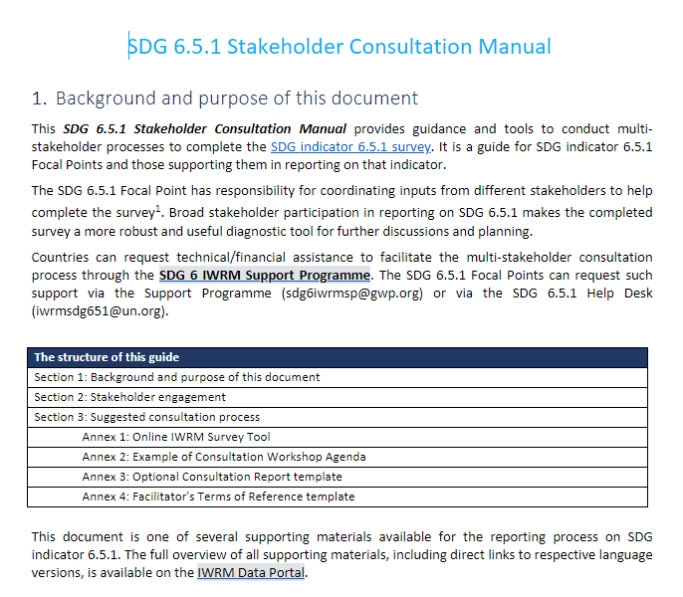
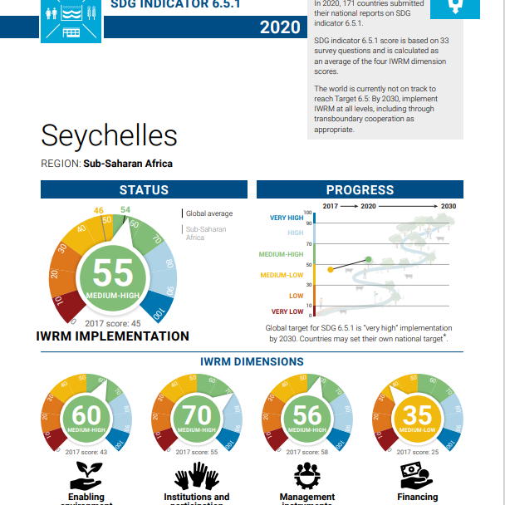
المواد الداعمة الاختيارية للتشاور مع أصحاب المصلحة​
بالإضافة إلى دليل الرصد: ​
دليل التشاور مع أصحاب المصلحة ​
ملخص النتائج القُطرية (صفحتان) ​
دورة تدريب المُيسِّرين​ (الإنجليزية/الفرنسية/الإسبانية)​
حزمة الدعم ​ (دعم تقني/مالي)​
Notes:
هناك العديد من المواد الداعمة الاختيارية المتاحة لعملية التشاور مع أصحاب المصلحة، بالإضافة إلى دليل الرصد.
{انقر} يقدم دليل التشاور مع أصحاب المصلحة مزيداً من المعلومات والإرشادات بشأن العمليات المقترحة للتشاور مع أصحاب المصلحة. كما يتضمَّن أيضاً ملحقات تشمل: أداة المسح على الإنترنت التابعة للإدارة المتكاملة للموارد المائية؛ ونموذج اختياري لتقرير التشاور؛ ومثال لاختصاصات المُيسّر.
{انقر} ملخصات النتائج القُطرية هي عبارة عن ملخصات مرئية من صفحتَين تعرض نتائج عامَي 2017 و2020 عن كل بلد، وهي متاحة للتنزيل بلغاتٍ متعدِّدة من خلال بوابة بيانات الإدارة المتكاملة للموارد المائية.
{انقر} دورة تدريب المُيسرين هي دورة تدريب مجانية على الإنترنت، بنظام التعلم الذاتي، وتشمل التزاماً متوقعاً بقضاء 4-6 ساعات وهي متاحة باللغات الإنجليزية، أو الفرنسية أو الإسبانية. والدورة متاحة لأي شخص مهتم بتنظيم عملية تشاور مع أصحاب مصلحة متعدِّدين بشأن المؤشر 6-5-1 لأهداف التنمية المستدامة، وهي تساعد الشخص في فهم ماهية المؤشر بالكامل، وكيفية حسابه، بالإضافة إلى أهمية إشراك أصحاب المصلحة المتعدِّدين والسُّبُل العملية لتنفيذ ذلك.
{انقر} أخيراً، حزمة الدعم متاحة عند الطلب، للبلدان التي تتلقى الدعمَ التقني/المالي من خلال برنامج دعم الإدارة المتكاملة للموارد المائية في إطار الهدف 6 من أهداف التنمية المستدامة،​والذي سوف نشرحه بالتفصيل في الفيديو التالي.

Slide 27
الجزء الخامس: ​ برنامج دعم الإدارة المتكاملة للموارد المائية في إطار الهدف 6 من أهداف التنمية المستدامة​
المؤشر 6-5-1 لأهداف التنمية المستدامة: تنفيذ الإدارة المتكاملة للموارد المائية
استعراض عام للرصد والإبلاغ لعام 2023
www.gwp.org/en/sdg6support/​
Notes:
أهلاً بكم في الجزء الخامس. سوف يقدّم هذا الفيديو برنامج دعم الإدارة المتكاملة للموارد المائية في إطار الهدف 6 من أهداف التنمية المستدامة. يمكنكم الاطلاع على مزيد من المعلومات من خلال زيارة الموقع الشبكي التالي: www.gwp.org/en/sdg6support/

Slide 28
Notes:
يقدّم برنامج دعم الإدارة المتكاملة للموارد المائية في إطار الهدف 6 المساعدةَ للبلدان في الإبلاغ عن المؤشر 6-5-1 لأهداف التنمية المستدامة، كنقطة بدء للإسراع بالتقدُّم المُحرَز نحو تحقيق أهداف التنمية المستدامة المتعلقة بالمياه وغيرها من الأهداف التنموية، بما يتماشى مع الأولويات الوطنية. تتولّى الشراكة العالمية للمياه تنسيقَ برنامج الدعم بالتعاون مع مركز برنامج الأمم المتحدة للبيئة - المعهد المائي الدنماركي والشبكة الدولية لتنمية القدرات في مجال الإدارة المستدامة للمياه (Cap-Net)، بتوجيه من برنامج الأمم المتحدة للبيئة.
يتألف برنامج الدعم من ثلاث مراحل:
المرحلة الأولى: تحديد التحديات
المرحلة الثانية: وضع خطط العمل،
المرحلة الثالثة: تنفيذ الحلول
سوف تُعرض في الشرائح التالية معلومات إضافية عن كل مرحلة من تلك المراحل.

Slide 29
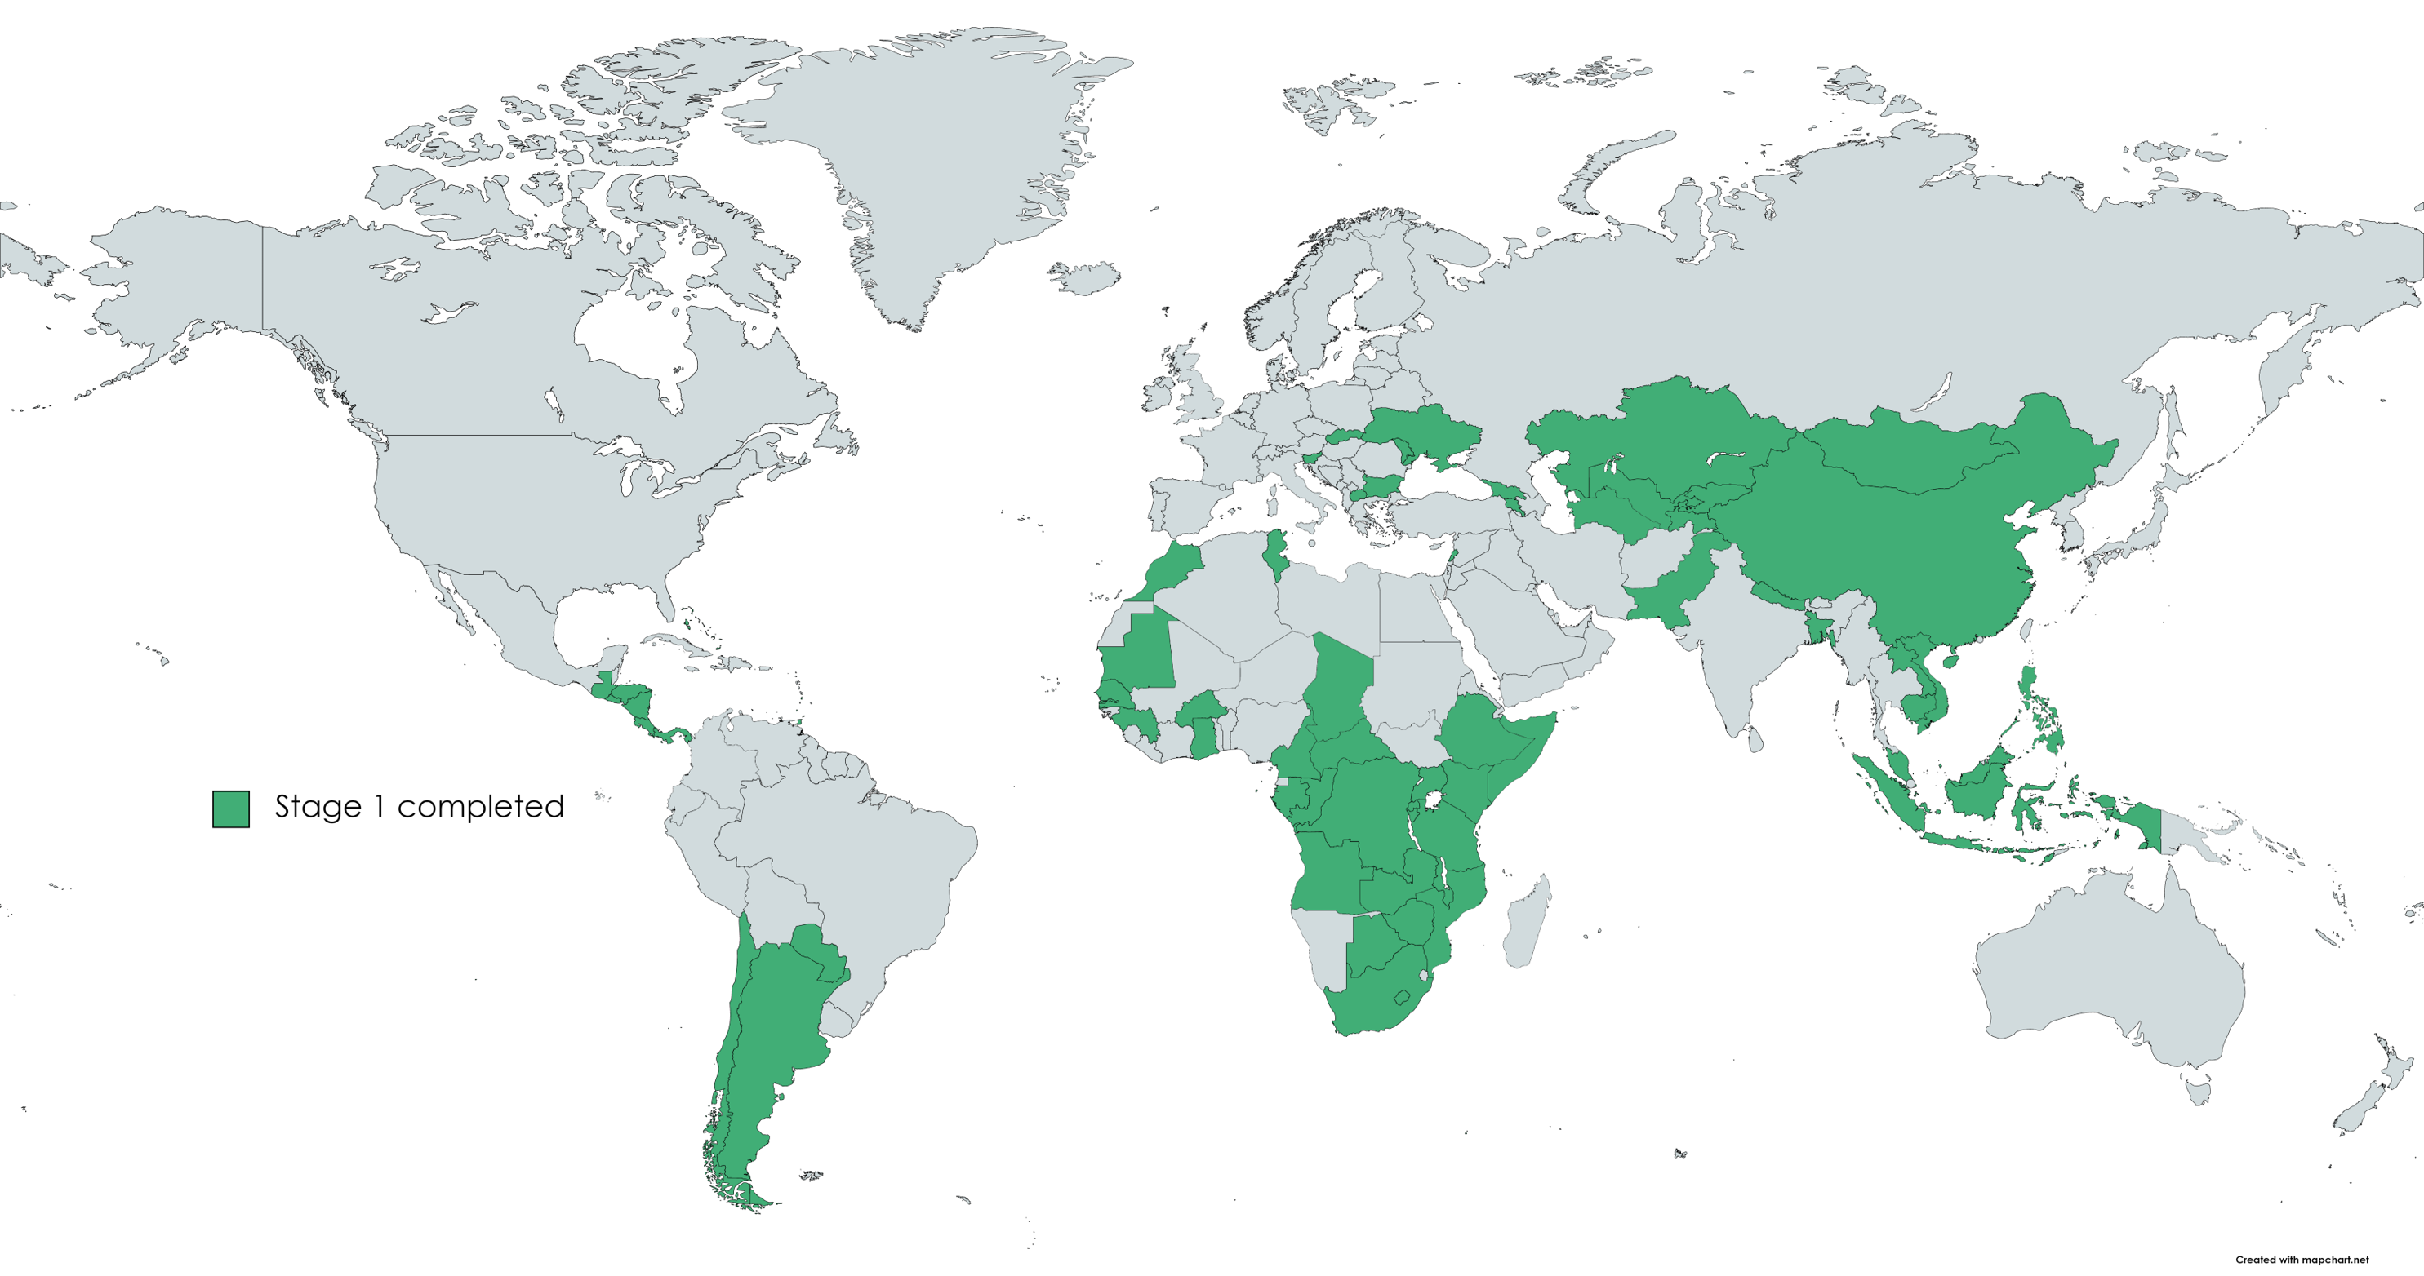
المرحلة الأولى: تعزيز التشاور مع أصحاب المصلحة في الإبلاغ عن المؤشر 6-5-1
قُدِّم الدعم إلى أكثر من 70 بلداً في عامَي 2017 و2020.
شارك أكثر من 3000 صاحب المصلحة
Notes:
تهدف المرحلة الأولى من برنامج دعم الإدارة المتكاملة للموارد المائية في إطار الهدف 6 من أهداف التنمية المستدامة إلى تعزيز رصد الإدارة المتكاملة للموارد المائية والإبلاغ عنها على المستوى الوطني من أجل تحديد المجالات الحاسمة التي تستوجب الاهتمام.
بموجب المرحلة الأولى، ساعد برنامج الدعم في عملية الإبلاغ عن أهداف التنمية المستدامة في أكثر من 70 بلداً حتى الآن، عبر جولتَي الإبلاغ لعامَي 2017 و2020. تمَّ إشراك أكثر من 3000 صاحب مصلحة أثناء العملية.
وقُدِّمَ الدعم مِن قِبل الشراكة العالمية للمياه، من خلال الشراكات الإقليمية للمياه والشراكات القطرية للمياه، والتي تعمل يداً بيد مع جهات تنسيق الوطنية المعنيّة بالمؤشر 6-5-1 في البلدان.

Slide 30
المرحلة الأولى: نهج الشراكة لتحديد التحديات
معايير الاختيار
الدعم المتاح
المساعدة المالية: لتعيين ’مُيسِّر‘، وإجراء التشاور (60 بلداً)
الإرشادات التقنية: مفتوحة المصدر، متاحة لجميع البلدان (مثل حزمة الدعم)
الالتزام القُطري
التمويل المشترك للبلدان (إذا كان ممكناً)
حالة الإدارة المتكاملة للموارد المائية
للحصول على مزيدٍ من المعلومات، يُرجى التواصل على البريد الإلكتروني التالي: sdg6iwrmsp@gwp.org
www.gwp.org/en/sdg6support/consultations/where-we-are/stage-1-activities/
Notes:
يتوفّر نوعان من الدعم للبلدان بموجب المرحلة الأولى:
{انقر} المساعدة المالية، حيث يُشارك مُيسِّر ويقدِّم الدعمَ لإجراء المشاورات. وهذه المساعدة متاحة لعدد يصل إلى 60 بلداً.
{انقر} تشمل معايير الاختيار للمساعدة المالية مدى التزام البلدان بالمشاركة، والتمويل القُطري المشترك، حيثما أمكن، والنظر إلى حالة الإدارة المتكاملة للموارد المائية في البلد – استناداً إلى نتائج الجولتَين السابقتَين للإبلاغ عن المؤشر 6-5-1 في عامَي 2017 و2020.
{انقر} تتألف الإرشادات التقنية من الكثير من المواد الداعمة التي نوقشت في مقاطع الفيديو السابقة. وهي تتضمَّن، على سبيل المثال، حزمة دعم تقدِّم إرشادات وأدوات أكثر تفصيلاً من أجل تيسير عمليات التشاور مع أصحاب المصلحة المتعدِّدين للانتهاء من مسح المؤشر 6-5-1 لأهداف التنمية المستدامة. ويُتاح المزيد من الدعم عبر دورة تدريب المُيسّرين على الإنترنت، باللغات الإنجليزية والفرنسية والإسبانية.

Slide 31
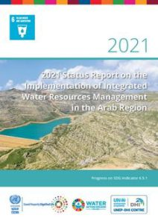
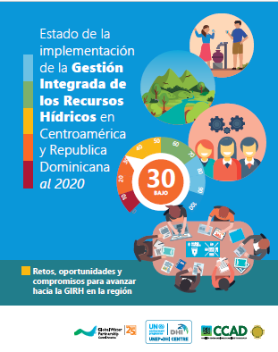
تبادل المعلومات على المستوى الإقليمي
الأهداف:
مشاركة الدروس المستفادة من عملية التشاور بين جهات التنسيق
تحديد التحديات والفرص المشتركة للنهوض بتنفيذ الإدارة المتكاملة للموارد المائية على المستوى الإقليمي (مع إمكانية أن يؤدي ذلك إلى إنتاج تقارير إقليمية، بعد الإبلاغ الوطني)
المساعدات المتاحة: برنامج دعم الإدارة المتكاملة للموارد المائية في إطار الهدف 6 من أهداف التنمية المستدامة:
دعم التيسير، والإرشادات التقنية (من خلال أفرقة عالمية، وشراكات المياه الإقليمية التابعة للشراكة العالمية للمياه، وشراكات المياه القُطرية)
استخدام أدوات عبر الإنترنت تشمل جماعات الممارسين
لا يوجد دعم مالي متاح
Notes:
يمكن تنظيم عمليات تبادل المعلومات على المستوى الإقليمي من خلال برنامج دعم الإدارة المتكاملة للموارد المائية في إطار الهدف 6 من أهداف التنمية المستدامة.
{انقر} تتمثل أهداف عمليات التبادل هذه في مشاركة الدروس المستفادة من التشاور بين جهات التنسيق، وتحديد التحديات والفرص المشتركة والنهوض بالإبلاغ على المستوى الإقليمي.
{انقر} يمكن لبرنامج الدعم أن يقدِّم دعمَ التيسير والإرشادات الفنية، بالإضافة إلى أدوات عبر الإنترنت تتضمَّن جماعات الممارسين. لا يوجد دعم مالي متاح لعمليات تبادل المعلومات على المستوى الإقليمي.

Slide 32
المرحلة الثانية: صياغة الاستجابات
عملية بقيادة الحكومة، تضم أصحاب مصلحة متعددين، وتهدف إلى صياغة استجابات لتحديات الإدارة المتكاملة للموارد المائية وترتيب هذه الاستجابات حسب الأولوية.
وضع خطة عمل للإدارة المتكاملة للموارد المائية (أو ما يشابهها)
وحدها البلدان التي تلقّت دعماً خلال المرحلة الأولى تعتبر مؤهلة للمرحلة الثانية اعتباراً من عام 2024.
https://www.gwp.org/en/sdg6support/consultations/where-we-need-to-go/stage-2-activities/
Notes:
تستهدف المرحلة الثانية من برنامج الدعم صياغة الإجابات.
{انقر} باستخدام أبرز التحديات التي تواجه الإدارة المتكاملة للموارد المائية والتي تم تحديدها خلال المرحلة الأولى، تهدف المرحلة الثانية إلى تيسير عملية بقيادة الحكومة، يشارك فيها أصحاب المصلحة المتعدِّدون من أجل صياغة استجابات مناسبة لهذه التحديات وترتيبها طبقاً للأولويات.
{انقر} توضَع خطة عمل الإدارة المتكاملة للموارد المائية، وهي تمثل سلسلة من فرص الاستثمار الجذابة من أجل إرشاد عملية تنفيذ الحلول للتحديات الماثلة أمام الإدارة المتكاملة للموارد المائية.
{انقر} تعتبر أي بلدان تلقت دعماً خلال المرحلة الأولى مؤهلةً للمرحلة الثانية اعتباراً من عام 2024.

Slide 33
المرحلة الثالثة: تنفيذ الحلول
مساعدة الحكومات في تنفيذ خطط عمل الإدارة المتكاملة للموارد المائية؛
بناء شراكات جديدة / تقوية الشراكات القائمة مع أصحاب المصلحة المتعددين
تحديد فرص التمويل وتجهيز البلدان للوصول إلى التمويل
إتاحة الوصول إلى المساعدة الفنية وأفضل الممارسات من بلدان أخرى
https://www.gwp.org/en/sdg6support/consultations/getting-there/stage-3-activities/
Notes:
وأخيراً، تساعد المرحلة الثالثة الحكومات على النهوض بتنفيذ خطط عمل الإدارة المتكاملة للموارد المائية من خلال بناء شراكات جديدة أو تعزيز الشراكات القائمة مع أصحاب المصلحة المتعدِّدين من أجل إتاحة الوصول إلى المساعدة التقنية وأفضل الممارسات.

Slide 34
الجزء السادس: التقدُّم المُحرَز في المؤشر 6-5-1 والحاجة إلى الإسراع
المؤشر 6-5-1 لأهداف التنمية المستدامة: تنفيذ الإدارة المتكاملة للموارد المائية
استعراض عام للرصد والإبلاغ لعام 2023
Notes:
أهلاً بكم في الجزء السادس والفيديو الأخير من هذه السلسلة. يلقي هذا الفيديو الضوءَ على التقدُّم المُحرَز في مجال تنفيذ الإدارة المتكاملة للموارد المائية حتى الآن، وعلى الحاجة إلى الإسراع بالتقدم لتحقيق الهدف 6 من أهداف التنمية المستدامة بحلول عام 2030.

Slide 35
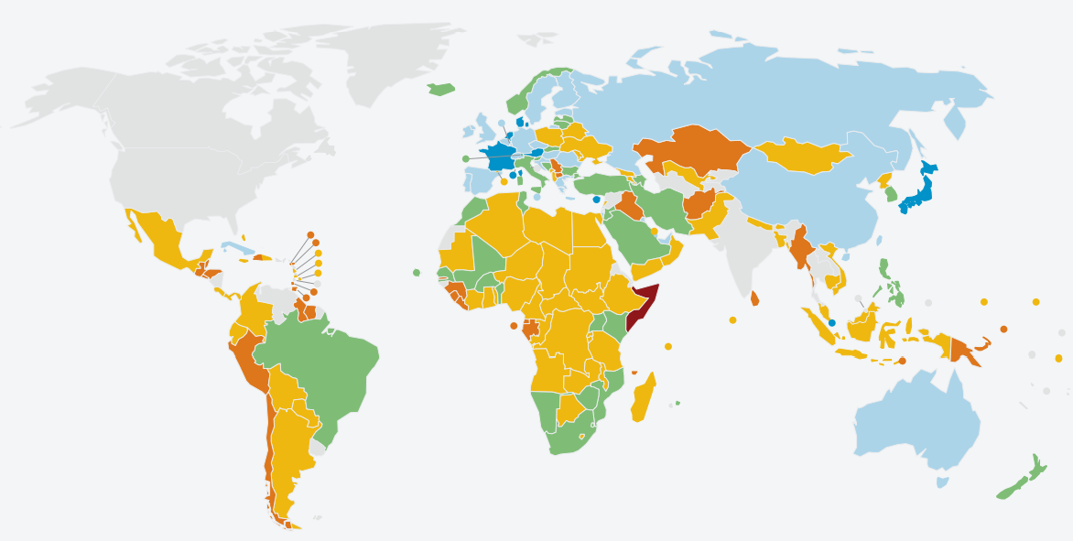
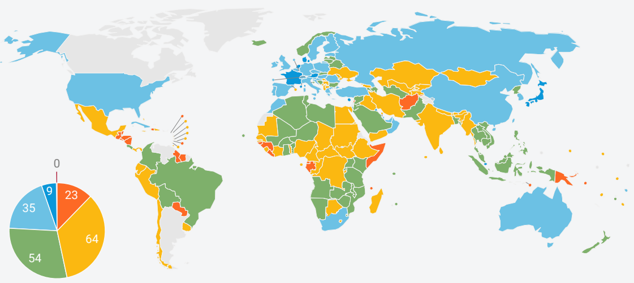
الإبلاغ عن المؤشر 6-5-1 الخاص بالإدارة المتكاملة للموارد المائية حتى الآن (2017 و2020)
2017
2020
أبلغ 186 بلداً عن المؤشر 6-5-1 (2017 و2020).
تنفيذ الإدارة المتكاملة للموارد المائية منخفض أو متوسط إلى منخفض في 87 بلداً (في عام 2020) = من غير المُرجَّح تحقيق غاية عام 2030.
Notes:
أبلغ 186 بلداً عن المؤشر 6-5-1 على مدار عامَي 2017 و2020.
في عام 2020، استمرّ 87 بلداً في الإبلاغ عن مستوى تنفيذ منخفض أو متوسط إلى منخفض للإدارة المتكاملة للموارد المائية بشكل عام، على النحو المبيَّن في اللَّونَين البرتقالي والأصفر على هذه الخريطة، وهذا يعني أنَّه من غير المُرجَّح أن تتوصّل إلى تحقيق الغاية العالمية بحلول عام 2030 إذا ما استمرَّت بمعدل التنفيذ الحالي.

Slide 36
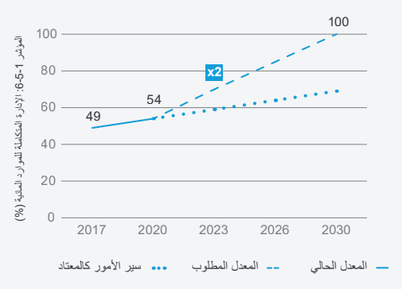
ينبغي الإسراع بتنفيذ الإدارة المتكاملة للموارد المائية
107 بلداً ليست على المسار الصحيح لإدارة موارد المياه على نحو مستدام بحلول عام 2030.
على المستوى العالمي، يجب مضاعفة معدل التقدم المحرز الحالي
Notes:
وعلى الرغم من زيادة متوسط النقاط العالمي من 49 نقطة في عام 2017 إلى 54 نقطة في عام2020، إلا أنَّ المعدل العالمي لتنفيذ الإدارة المتكاملة للموارد المائية يجب أن يصل إلى الضعف بصورة عاجلة. ​
{انقر} وبالفعل هناك 107 بلداً لا يسير على المسار الصحيح المؤدّي إلى تحقيق الغاية العالمية بحلول عام 2030.
وفي معظم هذه البلدان، سوف يلزم زيادة معدل التنفيذ بأكثر من الضعف. ولكن هذا سيكون صعباً، بالنظر إلى التحديات والأولويات التنموية الأخرى، وإلى مستويات القدرات المنخفضة نسبياً التي يحتمل أن تكون موجودة في تلك البلدان.

Slide 37
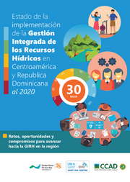
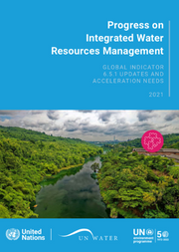
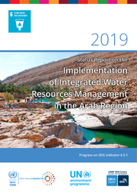
التقارير العالمية والإقليمية
Notes:
يمكنكم الاطلاع على المزيد بشأن تنفيذ الإدارة المتكاملة للموارد المائية، بالإضافة إلى أمثلة ومقترحات للإسراع في التقدم، {انقر} في التقارير العالمية والإقليمية المختلفة المتاحة على بوابة بيانات الإدارة المتكاملة للموارد المائية.
التقارير الإقليمية متاحة لكل من أمريكا الوسطى،والمنطقة العربية ، وأفريقيا، و آسيا والمحيط الهادئ.

Slide 38
الخلاصة: روابط مفيدة إلى الموارد
بوابة بيانات الإدارة المتكاملة للموارد المائية
http://iwrmdataportal.unepdhi.org
مكتب المساعدة الخاص بالمؤشر 6-5-1 لأهداف التنمية المستدامة
iwrmsdg651@un.org
برنامج دعم الإدارة المتكاملة للموارد المائية في إطار الهدف 6 من أهداف التنمية المستدامة
https://www.gwp.org/en/sdg6support/
برنامج الدعم
sdg6iwrmsp@gwp.org
Notes:
{يُرجى عرض الشريحة لحوالي 5 ثوانٍ في نهاية الفيديو، بدون صوت}

